Slide 1

CEPS UNI
PROFESOR: ING GUSTAVO CORONEL CASTILLO
ALUMNO: CONDORI VILLA CLAUDIO
CLASE Nº: 55576

Slide 2
ROL DE BD Rol creado para la practica. | TAREAS | MIEMBROS | USUARIO | TABLAS A LAS QUE ACCEDE | PERMISOS Los permisos mas restrictivos tienen prioridad sobre los menos restrictivos.
ADMINISTRADOR | Registrar nuevas ventas, Creación de objetos de la base de datos. | CCV | admi | TODAS | Crear tablas Modificar tablas Eliminar tablas
ROL_VICEPRESI | Mantenimiento de empleados y obtener info de los pedidos | A. Fuller | fuller | EMPLEADOS ORDENES | SELECT (x), INSERT (x), UPDATE (x), DELETE (x) SELECT (x), INSERT (), UPDATE (), DELETE ()
ROL_VENTAS_CORP | Registran pedidos en el sistema, eliminan pedidos o corrigen los mismos. | Leverling Peacock | lever pea | ORDENES | SELECT (x), INSERT (x), UPDATE (x), DELETE (x)
ROL_GER_VENTAS | Mantenimineto al catalogo de porductos | Buchanan | buchanan | PRODUCTOS | SELECT (x), INSERT (x), UPDATE (x), DELETE (x)
ROL_VENTAS_LOC | Registra pedidos al sistema, corregir datos, no pueden eliminarlo. Pueden registrar a clientes nuevos y modif datos de algun cliente sin eliminarlos | Suyama, King Dodsworth | suyama king dod | CLIENTES ORDENES | SELECT (x), INSERT (x), UPDATE (x), DELETE () SELECT (x), INSERT (x), UPDATE (x), DELETE ()
ROL_ADMI_INTERNO | Mantiene el catalogo de productos y registro de transportistas. | Callahan | calla | CLIENTES ORDENES ENVIOS | SELECT (x), INSERT (x), UPDATE (x), DELETE (x) SELECT (x), INSERT (x), UPDATE (x), DELETE (x) SELECT (x), INSERT (x), UPDATE (x), DELETE (x)
ROL_VENTAS_TIENDA | Registran pedidos en el sistema, eliminan pedidos o corrigen los mismos. | Perez Smith Vanels Martinez | perez smith vane marti | ORDENES | SELECT (x), INSERT (x), UPDATE (x), DELETE (x)

Slide 3
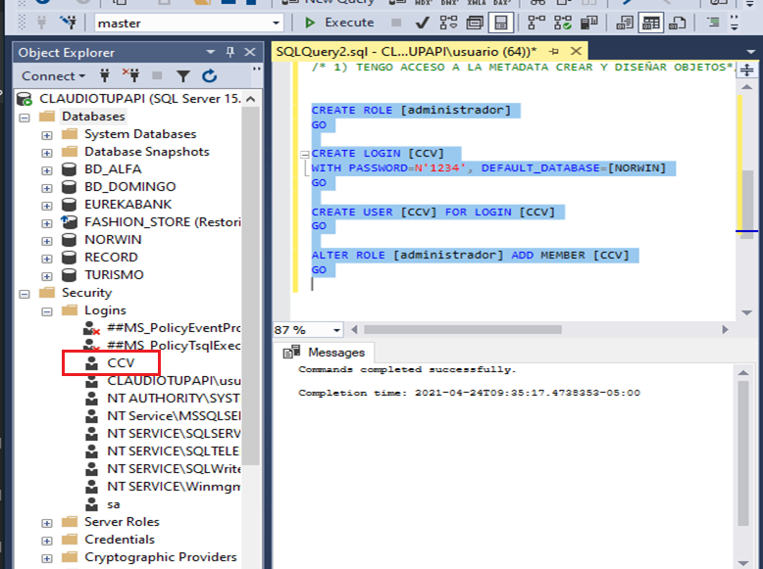
/* 1) TENGO ACCESO A LA METADATA CREAR Y DISEÑAR OBJETOS*/

Slide 4
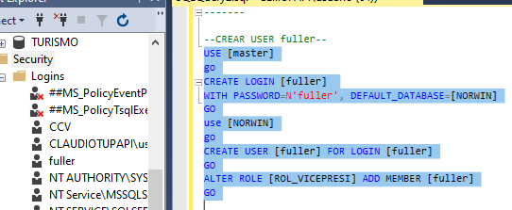
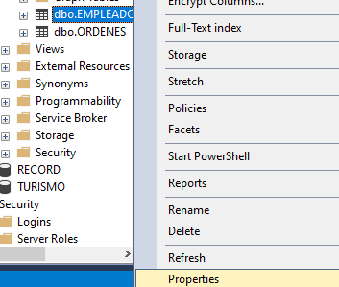
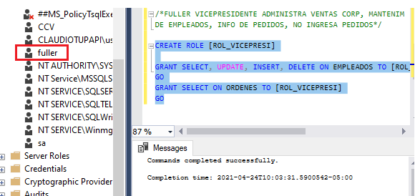
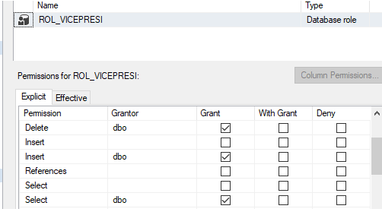
/* 2) CREAR A FULLER VICEPRESIDENTE ADMINISTRA VENTAS CORP, MANTENIM. DE EMPLEADOS, INFO DE PEDIDOS, NO INGRESA PEDIDOS*/

Slide 5
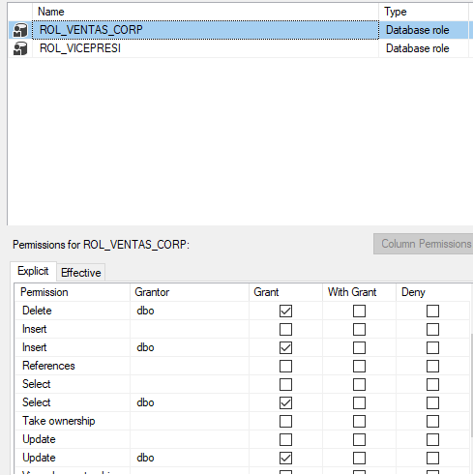
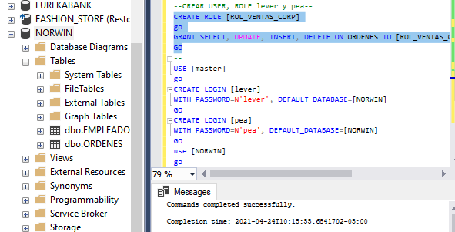
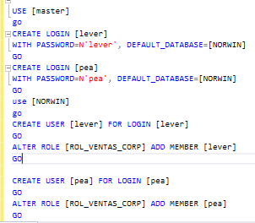
/* 3) Leverling y Peacock Registran pedidos en el sistema, eliminan pedidos o corrigen los mismos → Tabla ORDENES*/

Slide 6
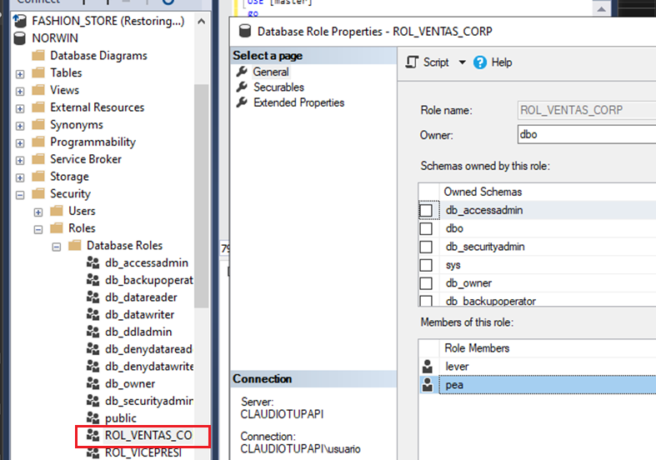
MIEMBROS DEL ROL VENTAS CORPORATIVAS

Slide 7
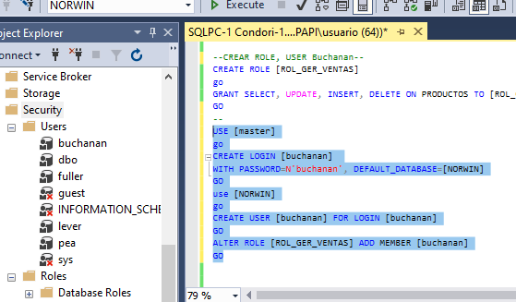
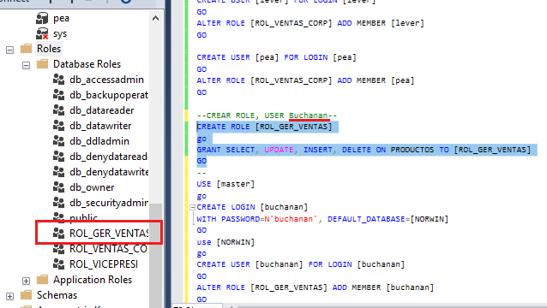
/* 4) Buchanan Mantenimineto al catalogo de porductos → Tabla PRODUCTOS*/

Slide 8
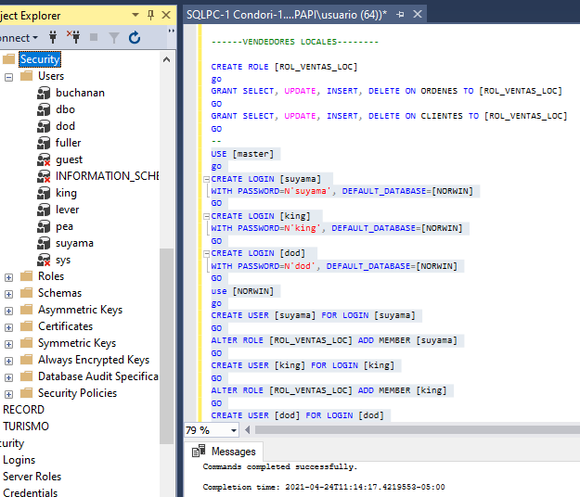
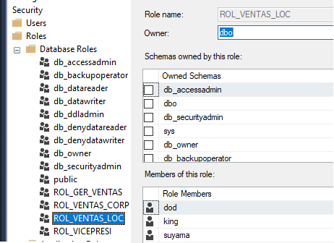
/* 5) Suyama, King Dodsworth Registran pedidos al sistema, corregir datos, no pueden eliminarlo. Pueden registrar a clientes nuevos y modif datos de algun cliente sin eliminarlos → Tabla CLIENTES, ORDENES*/

Slide 9
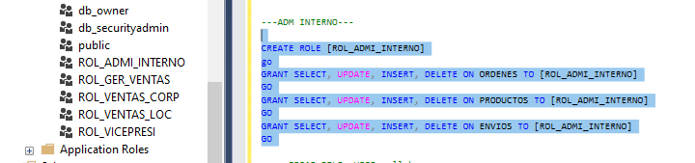
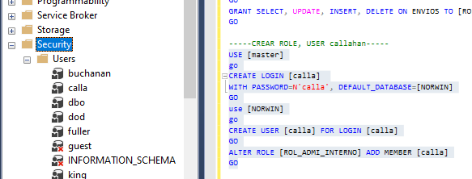
/* 6) Callahan Admi interno Mantiene el catalogo de productos y registro de transportistas. → Tabla CLIENTES, ORDENES, ENVIOS*/

Slide 10
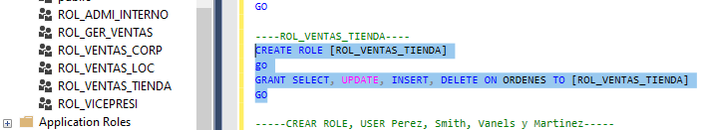
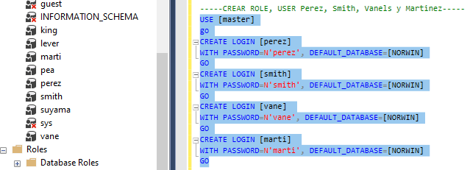
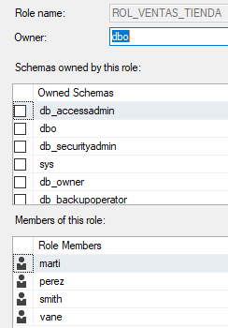
/* 6) Perez, Smith, Vanels, Martinez. VENTAS EN TIENDA Registran pedidos en el sistema, eliminan pedidos o corrigen los mismos. → Tabla ORDENES*/

Slide 11
GRACIAS!

